Slide 1
MANAGEMENT INTERNAZIONALE E SOSTENIBILITA’
Prof. Mario Carrassi

Slide 2
1
Introduzione

Slide 3
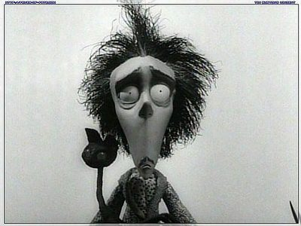
Conoscere e Comprendere
La conoscenza è vastissima ma comprendiamo molto poco.
Amore: concetto o esperienza?
Comprendere significa vivere l’esperienza della conoscenza
ruolo attivo delle sensazioni e delle emozioni.
«Nello stabilire gli obiettivi e nel definire i metodi della ricerca nulla è più importante della nostra visione della natura umana il cui comportamento è al centro dei nostri studi’» (H. Simon, 1985)
Notes:
Abbiamo raggiunto un punto nella storia della nostra evoluzione in cui la conoscenza è vastissima. Conosciamo ogni aspetto della nostra vita ma comprendiamo molto poco.
Per esempio ipotizziamo di aver studiato tutto ciò che sia possibile studiare, dal punto di vista teologico, sociologico, antropologico, biologico e persino biochimico di un fenomeno umano chiamato amore. La conseguenza è che sapremo tutto ciò che c’è da sapere sul concetto di amore, ma prima o poi ci accorgeremo che non saremo mai in grado di comprendere l’amore a meno che non ne facciamo esperienza diretta.
Comprendere significa vivere l’esperienza della conoscenza, integrare la conoscenza ad un livello più profondo, non solo attraverso lo sviluppo intellettuale o funzionale, ma anche con il ruolo attivo delle sensazioni e delle emozioni.
1) We know many aspects of our lives but we understand very little. Never in human history have we produced such an accumulation of information as in the last hundred years. But if we look at how we are and how we behave, we can ask ourselves what all this knowledge has really produced, and what we have done with all this knowledge and information.
Financial crisis, environmental crisis, global warming, greenhouse effect, deforestation, political and social crisis, employment crisis, migrant emergency, are all global, highly dysfunctional phenomena, generating stress at the individual, organizational and systemic levels. Certainly we have started to learn about these phenomena, but full understanding is something else.
What is the difference between knowledge and understanding? Let us try to explain it with an example.
2) , to integrate the knowledge to a deeper level, not only through the intellectual and functional development, but through the active role of the sensations and emotions Understanding is a “real-time” thing. To understand is to be right here, right now, well connected with your surroundings. If we fall in love we become much more than the sum of two separate individuals.
Abbiamo raggiunto un punto nella storia della nostra evoluzione in cui la conoscenza è vastissima. Conosciamo ogni aspetto della nostra vita ma comprendiamo molto poco. Mai nella storia dell’umanità si è prodotto un accumulo di informazioni come negli ultimi cento anni. Ma se osserviamo come siamo, ci viene da chiederci a cosa è servita tutta questa conoscenza, cosa abbiamo fatto con tutte queste nozioni e informazioni.
Crisi finanziaria, crisi ambientale, surriscaldamento del pianeta, effetto serra, deforestazione, crisi politico-sociale, crisi occupazionale, sono tutti fenomeni globali, altamente disfunzionali che generano elevato stress a livello individuale, organizzativo e sistemico.
Certamente abbiamo iniziato a conoscere questi fenomeni, ma la comprensione è altra cosa.
Qual è la differenza tra conoscenza e comprensione? Proviamo a spiegarla con un esempio. Assumiamo di aver studiato tutto ciò che sia possibile studiare, dal punto di vista teologico, sociologico, antropologico, biologico e persino biochimico di un fenomeno umano chiamato amore. La conseguenza è che sapremo tutto ciò che c’è da sapere sul concetto di amore, ma prima o poi ci accorgeremo che non saremo mai in grado di comprendere l’amore a meno che non ne facciamo esperienza diretta.
Cosa significa questo? Che è possibile cercare di comprendere solo ciò di cui noi stessi diventiamo parte.
Se ci innamoriamo comprendiamo di diventare molto più che la somma di due individui separati.
Quando ci si integra con l’oggetto della nostra attenzione inizia il processo di comprensione.
Quando ci si separa, si fraziona e si frammenta l’oggetto di studio è possibile accumulare conoscenze. Possiamo studiare e conoscerne i diversi aspetti legati alla forma, alla materia, alla storia, alle caratteristiche tecniche, meccaniche organolettiche, ecc. Questa è la funzione della scienza. La scienza svolge la sua corretta funzione di dividere gli oggetti per conoscerli, ma la comprensione è invece olistica.
La comprensione deriva dall’integrazione delle conoscenze nel momento in cui il soggetto e l’oggetto si ricongiungono nella loro naturale interconnessione.
Proviamo a chiederci cosa sia preferibile: la conoscenza, senza la comprensione, o la comprensione senza conoscenza? La conoscenza senza comprensione non ci porta da nessuna parte. Inoltre, ci rende automatici e poco interessanti nelle conversazioni. La comprensione senza conoscenza rischia di avere poco senso pratico e ci impedisce di trasmettere le basi del sapere. Abbiamo bisogni di entrambe, conoscenza e comprensione sono quindi fondamentali per il nostro benessere.
Tuttavia nella nostra cultura abbiamo riposto una totale fiducia nella conoscenza, trascurando il valore della comprensione, o relegandolo ad un esercizio poco utile alla gestione della nostra esperienza. Forse perché la conoscenza è più facile da valutare e da gestire. Molto spesso ci dimentichiamo che il vero scopo della conoscenza è quello di arricchire la nostra innata capacità di comprensione.
La comprensione ha proprie qualità che la rendono intima e al tempo stesso condivisibile. Comprendere significa ampliare i limiti imposti dalla sola conoscenza degli oggetti, riportando le singole parti osservate, l’osservatore e la conoscenza stessa ad unità.

Slide 4
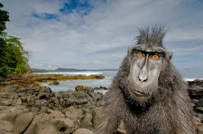
Conoscere e Comprendere
Conoscere analiticamente l’oggetto osservato, per quanto complesso o vitale, significa ridurlo ad essere semplicemente questo: un oggetto.
esercizio poco utile alla gestione della nostra esperienza.
la conoscenza è più facile da valutare e da gestire.
Notes:
Quando ci si integra con l’oggetto della nostra attenzione inizia il processo di comprensione.
Quando si separa, si fraziona e si frammenta l’oggetto di studio è
possibile accumulare conoscenze.
La scienza svolge la sua corretta funzione dividendo e frazionando gli oggetti osservati al fine di conoscerli.
Conoscere analiticamente l’oggetto osservato, per quanto complesso o vitale, significa ridurlo ad essere semplicemente questo: un oggetto.
Nella moderna cultura (occidentale) abbiamo riposto una totale fiducia nella conoscenza, trascurando il valore della comprensione, o relegandolo ad un esercizio poco utile alla gestione della nostra esperienza. Forse perché la conoscenza è più facile da valutare e da gestire.
understanding is rather holistic.
Understanding comes from the integration of knowledge at the moment when the subject and object are reunited in their natural interconnection. So what is preferable: knowledge with no understanding, or understanding with no knowledge? Knowledge without understanding does not get us anywhere. In addition, it makes our conversations automatic and uninteresting. Understanding without knowledge is likely to have little practical sense and prevents us from transmitting the foundations of knowledge. We need both: knowledge and understanding are therefore critical to our well-being.

Slide 5

Conoscere e Comprendere
La comprensione deriva dall’integrazione delle conoscenze nel momento in cui il soggetto e l’oggetto si ricongiungono nella loro naturale interconnessione.
conoscenza
comprensione
conoscenza senza la comprensione, o comprensione senza conoscenza?
Notes:
“consciousness” is just that immoveable “substance” within the framework of which all change and all spatio-temporal affairs unfold and gain their real existence.
Cosa è preferibile: la conoscenza, senza la comprensione, o la comprensione senza conoscenza? La conoscenza senza comprensione non ci porta da nessuna parte. Inoltre, rende le nostre conversazioni automatiche e poco interessanti. La comprensione senza conoscenza rischia di avere poco senso pratico e ci impedisce di trasmettere le basi del sapere.
Abbiamo bisogno di entrambe, conoscenza e comprensione sono quindi fondamentali per il nostro benessere.

Slide 6
PROPOSIZIONE DI BASE DELL’ECONOMIA
Per soddisfare i propri bisogni le persone, aggregate in istituti, svolgono l’attività economica impiegando i fattori di produzione.
Bisogni
Attività economica
Istituti
Fattori di produzione
Notes:
VEDERE DA CODA pag. 16

Slide 7

PERSONE
(Istituti)
BISOGNI
ATTIVITÀ ECONOMICA
RISORSE
L’ ATTIVITA’ ECONOMICA E’ UN’ATTIVITA’ DI INTERMEDIAZIONE TRA LE RISORSE SCARSE E IL SODDISFACIMENTO DEI MUTEVOLI ED ILLIMITATI BISOGNI UMANI
ESSA SI MANIFESTA NELL’ ATTIVITA’ DI PRODUZIONE E DI CONSUMO DI BENI ECONOMICI
Notes:
Coda
Beni economici: beni utili per il soddisfacimento dei bisogni e scarsi rispetto alle esigenze espresse dalle persone
Istituti: famiglie, Imprese e Pubbliche Amministrazioni

Slide 8
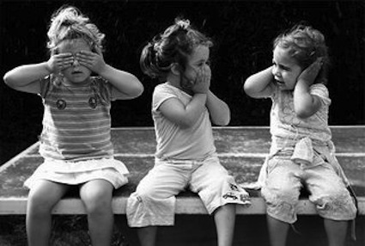
Comprendere l’economia
Nel nostro agire quotidiano abbiamo ridotto il contenuto della parola economia agli aspetti legati alla finanza e alla gestione del business. (Frank, 2004)
Economia come un circuito chiuso di denaro e di risorse silenziosamente depositata nel nostro cervello (Dunn e Norton, 2013)
Il nobile proposito dell’economia è stato confuso e inesorabilmente rimpiazzato con l’accumulazione di denaro.
Confondere i mezzi con il fine.
Notes:
Nel nostro agire quotidiano abbiamo ridotto il contenuto della parola economia agli aspetti legati alla finanza e alla gestione del business. (Frank, 2004)
Nella società di consumo, l'identità individuale di ogni cittadino è profondamente caratterizzata e condizionata dal denaro, dalla ricchezza materiale e dallo stato sociale.
Una rappresentazione semplificata di economia come un circuito chiuso di denaro e di risorse viene silenziosamente depositata nel nostro cervello costruendo il pensiero dominante che governa le scelte e le decisioni comunemente considerate economiche, ma che in realtà si riferiscono solo a misurazioni di denaro e di movimentazioni finanziarie. (Dunn e Norton, 2013)
Il nobile proposito dell’economia è stato confuso e inesorabilmente rimpiazzato con l’accumulazione di denaro.
Abbiamo confuso I mezzi con il fine.
In altre parole, l’economia è confusa con il flusso di denaro e con la gestione delle attività necessarie a sviluppare denaro.

Slide 9
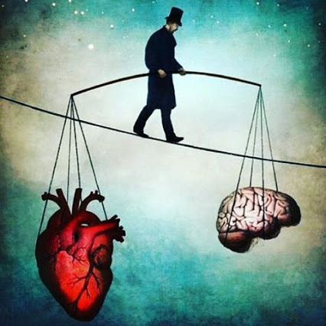
Comprendere l’economia
L’economia cerca un equilibrio tra due opposti
riempire un vuoto illimitato utilizzando una quantità finita di risorse.
Notes:
Le sensazioni di insicurezza e di instabilità si manifestano automaticamente attraverso bisogni crescenti e illimitati che cerchiamo in ogni modo di soddisfare .
Le risorse che per loro natura sono scarse non saranno mai in grado di colmare questo stato illimitato di bisogno, se non in modo parziale e temporaneo.

Slide 10
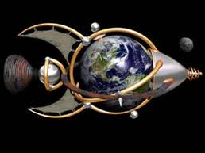
^{Ecologia - Oikos-Logos.}
^{Oikos…}
^{Economia - Oikos-Nomos.}
Notes:
Economia ed Ecologia provengono dalla stessa radice semantica di origine greca Oikos che significa casa.
L’ecologia (Oikos-Logos) si riferisce allo studio e alla comprensione di come in una “casa” tutto sia interconnesso, interrelato e interdipendente, di come tutto ciò che fa parte dell’ecosistema sia costituito dagli stessi elementi.
Come gestiamo questa meravigliosa complessità?
Come celebriamo e rispettiamo le sue regole?
Come ci relazioniamo rispetto all’interconnessione della casa comune?
Le risposte a questi ed altri simili quesiti rientrano nella pratica di gestire la casa (Oikos-Nomos) che è appunto l’economia.
Protagonisti del dialogo sono Socrate, maestro di Senofonte, il giovane Critobulo e Iscomaco, il prototipo dell’uomo nobile, il kalos kagathos,
La parola "ecologia" ("Ökologie") è stata coniata nel 1866 dallo scienziato tedesco Ernst Haeckel
1. The house Earth is a living system that works in perfect harmony according to its own dynamics of connectivity, imagination, creativity and intelligence. We have often reduced the significance of Ecology to the study of some species, losing sight of the fact that the reference of single species is always to be considered as part of the entire ecosystem.
Trees, animals, men, minerals, all share the same basic elements and, through the study of ecology, we try to understand the secrets of the intelligence of Nature, her creativity.
2. In other words, with time passing the sense of interconnection that is an essential aspect of our common home has gradually been lost. The vital link between the knowledge of the house and its management has lost importance.
Therefore, it is easy to imagine why the economic theory that today is dominant is incapable to effectively manage the complexity of social phenomena and the various problems of the ecosystem.

Slide 11
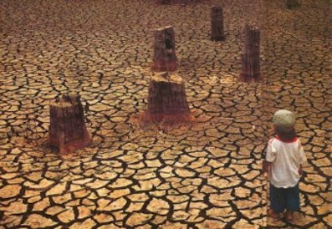
^{Oikos…}
La convinzione che più abbiamo più siamo felici è un mito piuttosto che una realtà.
L’economia ha smarrito la dimensione ecologica dell’esistenza.
profonda incomprensione della casa comune.
Notes:
Nel tempo si è progressivamente perso il senso di interconnessione che rappresenta un aspetto essenziale della nostra casa comune. Il collegamento molto chiaro ai nostri antenati tra la conoscenza della casa (Ecologia) e la sua gestione (Economia), ha perso valore.
La convinzione che più abbiamo più siamo felici è un mito piuttosto che una realtà.
Il valore di una persona viene oggi misurato dal volume di moneta che produce e non dalla sua abilità di curare e sostenere la casa comune, che invece in origine rappresentava il modo migliore per condurre una vita ricca di significato e quindi felice.
L’economia ha smarrito la dimensione ecologica dell’esistenza. Il grande disordine economico, sociale e ambientale è il risultato della nostra profonda incomprensione della casa comune.
As various studies on happiness show,

Slide 12

Natura Natur essere nati
Noi siamo la Natura - Natura umana
La Natura non è solo un oggetto di studio che deve essere conosciuto ma soprattutto un’esperienza che deve essere vissuta e compresa nella sua interezza.
Notes:
Noi siamo parte della natura, non siamo separati da essa, non abitiamo nella natura o sulla natura, “noi siamo la natura”.
Parliamo di natura umana poiché anche gli umani sono nati e quindi anche noi siamo natura, condividiamo con l’ecosistema la
^{stessa forza creatrice.}
Siamo parte integrante di un'unica espressione di vita che si estende a tutto ciò che si manifesta, indipendentemente dalla consapevolezza che abbiamo delle interconnessioni e dell’intelligenza che regolano questo ordine superiore.
La Natura non è solo un oggetto di studio che deve essere conosciuto ma soprattutto un’esperienza che deve essere vissuta e compresa nella sua interezza.

Slide 13
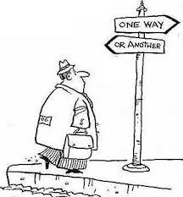
BISOGNI
^{Precarietà}
^{Instabilità}
bisogno come risposta ad una innata sensazione di vulnerabilità
^{omeostasi}
bisogno come manifestazione di disequilibrio, o di mancanza
bisogno come tensione o pulsione che spinge all’azione
Notes:
Indeed, in this case not even the need arises.
Nel giardino dell’Eden l’Economia non sarebbe di alcuna utilità. In assenza della condizione di scarsità, ogni bisogno troverebbe immediata e completa soddisfazione.
Tuttavia la condizione umana è caratterizzata da precarietà ed instabilità. L’individuo avverte che il suo corpo è esposto ai pericoli e che la sua vita è soggetta a improvvisi e imprevedibili cambiamenti. Il bisogno è quindi la risposta ad una innata sensazione di vulnerabilità.
Le teorie psicologiche che concepiscono il comportamento in termini di tendenza all’equilibrio (omeostasi) vedono il bisogno come una condizione di allontanamento o di carenza, che spinge l'organismo ad agire per riottenere la condizione di equilibrio perduto.
^{Duplice accezione di bisogno:}
bisogno come manifestazione di disequilibrio, o di mancanza
bisogno come tensione o pulsione, che spinge l'individuo all’azione per compensare la mancanza.

Slide 14
BISOGNI
Un bisogno può essere soddisfatto da diversi beni caratterizzati da forte dinamismo:
- Primari - Fungibili
- Voluttuari - Differenziabili
- Complementari - Commodities
Notes:
Commodity: pgni tipo di merce o materia prima tangibile e fruibile sul mercato, facilmente immagazzinabile e conservabile nel tempo. Deriva dal francese commodité, con il significato di ottenibile comodamente.
Esempi tipici di c. sono il gas, il petrolio, i metalli preziosi e non, i prodotti agricoli come cereali e derivati o altre materie prime (per es. caffè, zucchero, cacao, sale ecc.)

Slide 15
«Noi Tentiamo di raggiungere tutte le fibre intime della terra e viviamo sopra le cavità che vi abbiamo prodotto, meravigliandoci che talvolta essa si spalanchi, o si metta a tremare come se in verità potesse esprimersi cosi l’indignazione della nostra sacra genitrice…che è generosa e benevola in tutto ciò che ci è di giovamento…»
…Noi penetriamo nelle sue viscere e cerchiamo ricchezze, quasi che fosse poco generosa e feconda là dove la calchiamo sotto i piedi….
…Noi inquiniamo sia i fiumi che gli elementi della natura, e rendiamo dannosa l’aria stessa che respiriamo…
…Non paghi dei veleni che si trovano in natura, lottiamo contro quelli da noi stessi prodotti..
…Riconosciamo dunque la colpa di noi uomini, la colpa di noi esseri umani.»
Naturalis Historia
Plinio Il Vecchio (23 – 79 d.C.)

Slide 16

My message is that we'll be watching you. This is all wrong. I shouldn't be up here. I should be back in school on the other side of the ocean. Yet you all come to us young people for hope. How dare you. You have stolen my dreams and my childhood with your empty words. Yet I am one of the lucky ones. People are suffering.
Greta Thunberg, at UN Summit in New York

Slide 17
Definition of International Management
International management is defined as a process of accomplishing the global objectives of a firm by:
effectively coordinating the procurement, allocation, and utilization of the human, financial, intellectual, and physical resources of the firm across national boundaries
effectively charting the path towards the desired organizational goals by navigating the firm through a global environment that is not only dynamic but often very hostile to the firm’s survival.

Slide 18
AMBITO DI RICERCA DEL MANAGEMENT INTERNAZIONALE
ECONOMIA INTERNAZIONALE
MARKETING INTERNAZIONALE
teorie e approcci per lo studio dei rapporti economici tra paesi diversi
tecniche di marketing e di gestione delle relazioni con i sistemi di distribuzione nazionale ed internazionale
MANAGEMENT INTERNAZIONALE
gestione manageriale dell'impresa nei processi di internazionalizzazione e di globalizzazione
STRATEGIA AZIENDALE
gestione strategica, commerciale e organizzativa nelle imprese che operano nei mercati nazionali ed internazionali
Notes:
18
svolgere funzioni di gestione strategica, commerciale e organizzativa nelle imprese che operano nei mercati internazionali
(b) utilizzare tecniche di marketing e di gestione delle relazioni con i sistemi di distribuzione nazionale ed internazionale;
(c) operare come analisti dei mercati internazionali ed esperti nelle istituzioni e negli enti che operano a sostegno dei sistemi di impresa.
(d) Impiegare teorie e approcci economici a livello di sistema paese
competenze in campo aziendale, economico, giuridico e statistico-informatico
strumenti di gestione manageriale dell'impresa nei processi di internazionalizzazione e globalizzazione;
Per economia internazionale si intende quella branca della scienza economica che ha come oggetto di studio i rapporti economici tra paesi diversi, nonché i modelli analitici che permettono di interpretarli. L'economia internazionale può essere analizzata sotto diversi punti di vista, tuttavia la letteratura accademica sembra essersi concentrata in modo rilevante sui seguenti aspetti:
teorie del commercio internazionale;
finanza internazionale;
problemi e temi connessi al processo di integrazione dei mercati (globalizzazione).
L'economia internazionale si serve degli usuali strumenti dell'analisi economica: di quelli microeconomici per lo studio delle economie dei singoli paesi e di quelli macroeconomici per lo studio dei valori aggregati.

Slide 19
Strategia aziendale
SISTEMA DI SCELTE ED AZIONI CHE CONSENTE ALL’AZIENDA DI RAGIUNGERE E DI MANATENERE SIMULTANEAMENTE E DINAMICAMENTE UN POSIZIONAMENTO SUL MERCATO DI SBOCCO, SUI DIVERSI MERCATI DI APPROVVIGIONAMENTO DEI FATTORI DI PRODUZIONE E RISPETTO AI SUOI PRINCIPALI STAKEHOLDERS. TALE DA ASSICURARLE UN VANTAGGIO COMPETITIVO DIFENDIBILE ED IL CONSEGUENTE RAGGIUNGIMENTO DEI TRE ORDINI DI EQUILBRIO:
ECONOMICO, FINANZIARIO, PATRIMONIALE
- PRINCIPIO DI ECONOMICITA’ -
REQUISITI DI UNA STRATEGIA EFFICACE
Indicare la direzione di marcia da seguire tanto nell’immediato quanto nel medio periodo
Generare un tensione alla realizzazione della stessa.
Comunicare efficacemente la strategia ai diversi interlocutori della cui collaborazione e consenso l’impresa ha bisogno.
Notes:
19
Demattè pag. 37

Slide 20
STRATEGIA AZIENDALE
Sistema di scelte
Scelte di fondo e non contingenti
Ricerca l’ottimizzazione delle relazioni con gli Stakeholders
Determina il posizionamento nel mercato domestico ed in quello internazionale e crea l’Immagine dell’azienda
Ricerca l’equilibrio simultaneo nei diversi mercati anche attraverso la delocalizzazione spaziale della catena del valore
Ricerca un equilibrio dinamico nelle componenti:
economiche, finanziarie e patrimoniali dell’azienda
Determina le condizioni per la sopravvivenza o per lo sviluppo dell’impresa
Notes:
20
Demattè pag.38

Slide 21
IL PRINCIPIO DI ECONOMICITA’
Attitudine a durare
nel tempo in un
ambiente mutevole
Attitudine a vivere
senza interventi
di sostegno e di
copertura
DURABILITA’
AUTONOMIA
- Condizione di funzionamento dell’azienda.
- Perseguimento contemporaneo di più fini economici.
- Rispetto simultaneo di un insieme di condizioni di svolgimento dell’azienda.
ECONOMICITA’
Notes:
Vedi coda

Slide 22
ECONOMICITA’: CONDIZIONI DA RISPETTARE SIMULTANEAMENTE
EQUILIBRIO REDDITUALE
Σ Componenti positivi di reddito = Σ Componenti negativi di reddito
in relazione al tempo: breve/lungo
in relazione all’oggetto: aziendale o di gruppo
EQUILIBRIO MONETARIO
gestione finanziaria compatibile con l’equilibrio reddituale: l’azienda deve perseguire l’equilibrio reddituale conservando sempre la capacità di far fronte agli impegni di pagamento
CONGRUITA’ DEI PREZZI COSTO E DEI PREZZI RICAVO
retribuzioni dei prestatori di lavoro
remunerazione dei conferenti di capitale-risparmio
- FLESSIBILITA’ - INNOVAZIONE - CONOSCENZE
EFFICIENZA - QUALITA’ - COMPETENZE
COOPERAZIONE - ETICA - ……………

Slide 23
DIMENSIONI STRATEGICHE DI SVILUPPO SOSTENIBILE
Dimensione Economica
Economicità
Dimensione sociale
Dimensione competitiva
INNOVAZIONE
Capacità di rispondere alle attese degli Stakeholders
Capacità di soddisfare i bisogni dei clienti

Slide 24
FORMULA IMPRENDITORIALE PIENAMENTE VALIDA
Successo organizzativo
Successo
Competitivo
Successo
sociale
Successo
economico-finanziario
Una strategia efficace realizza l’equilibrio simultaneo di tutte le variabili
Notes:
24
Demattè pag.37 40
Formula imprenditoriale vedi coda pag. 72 Aggregato di variabili aggregate struttura, sistema competitivo, sistema di prodotto, sistema degli interlocutori sociali, proposta progettuale

Slide 25
Defining Sustainability
Sustainable development is development that seeks to meet the needs and aspirations of the present without compromising the ability to meet those of the future.
(WCED 1987, p.40)
World Commission on Environment and Development (1987).
Our common future. New York: Oxford University Press.

Slide 26
Business Sustainability
Social
Environmental
Economic

Slide 27
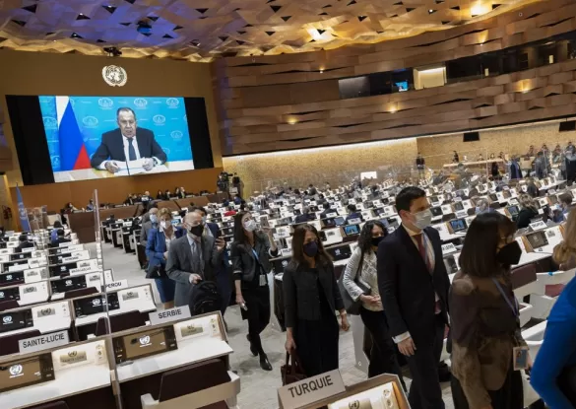
“I cittadini e le strutture della Ue coinvolti nella fornitura di armi letali alle Forze Armate Ucraine saranno ritenuti responsabili di qualsiasi conseguenza di tali azioni nel contesto dell’operazione militare speciale in corso. Non possono non capire il grado di pericolo delle conseguenze. L’Ue si è definitivamente schierata con il regime di Kiev, che ha scatenato una politica di genocidio contro parte della sua stessa popolazione” - Lavrov (Ministro Esteri russo)

Slide 28
Le strategie di sviluppo dell’impresa
Crescita interna
Attuata attraverso investimenti in fattori a fecondità semplice o ripetuta, finanziati con il ricorso a mezzi di origine esterna o all’autofinanziamento
Acquisizione di nuova tecnologia
Ottimizzazione della localizzazione
Atmosfera di cambiamento positiva per l’organizzazione
Crescita esterna
Rapidità
Attuata mediante aggregazione che si traducono in forme di integrazione (fusioni, acquisizioni) o in forme di cooperazione non competitive (alleanze ed accordi interaziendali)
Crescita della quota di mercato
Superamento di barriere all’entrata
Facilità di finanziamento
Convenienza
Notes:
28
L’impresa è soggetta a spinte interne ed esterne che compromettono la posizione competitiva e l’intera impostazione della formula imprenditoriale
Ferraris vol II pag 357 e ss.

Slide 29
Le strategie di sviluppo dell’impresa
Economie di costo
Economia di scala manageriali, organizzative e finanziarie
Economie di scopo
Diversificazione del rischio
Integrazione a monte
Integrazione a valle
Sviluppo monosettoriale
Sviluppo polisettoriale
Sviluppo internazionale
Sviluppo orizzontale
Sviluppo verticale
Nuovi prodotti per i mercati tradizionali
Nuovi prodotti con sinergie di marketing e/o tecnico-produttive, ingresso in nuovi mercati
Concentrica
Costituita da società facenti capo ad un’impresa dominante la cui espansione avviene mediante la partecipazione, il controllo e la gestione di imprese operanti in altri Stati
Sviluppo di attività non correlate con le attuali in termini di prodotti, mercati e tecnologie
Orizzontale
Espansione in altri Paesi con gusti dei consumatori omogenei
Strategie di diversificazione
Conglomerativa
Sviluppo internazionale del mercato
Sviluppo multinazionale della gestione
Notes:
29
Di cagno CARRASSI

